Slide 1
про / для / заради

Slide 2
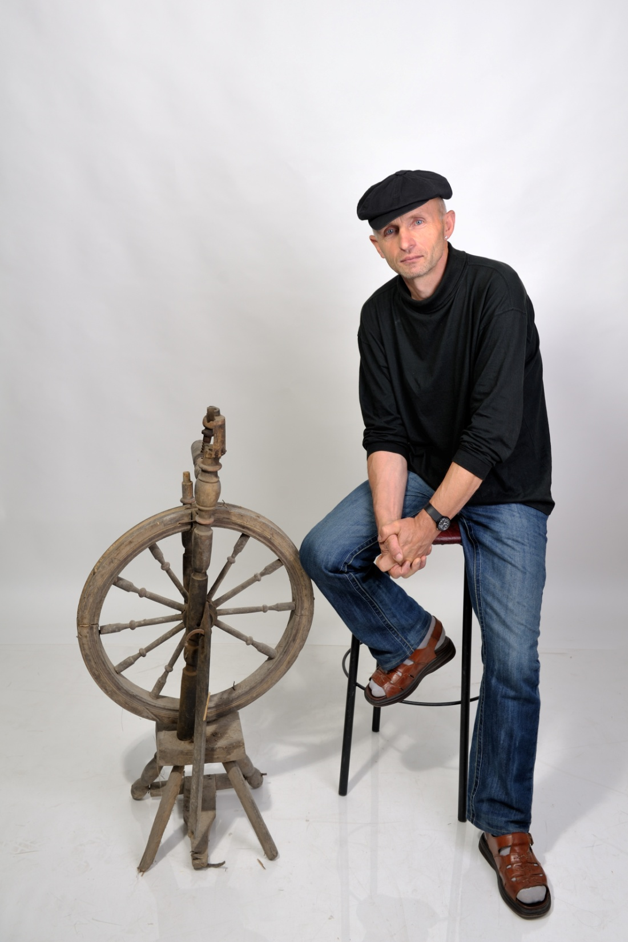
Іван / іван -Марко Лобунь

Slide 3
Я не проти літератури … (я за успіх), -
часом успішнй читач приходить аж через тисячу років
із циклу “ примхи успіху”

Slide 4
сорокавірш або пташина планета людей / 2002
глеки дерев / 2006
книга поезій / книга уроків (2012)
білі слоники мережі (зламано скриньку одного приватного листування) / 2013
Андрійцьо навіть тоді, коли розминеться з людиною, то ще довго тримає її біля себе за невидимого співрозмовника. Не раз потім казали йому: ти, Андрійцю , як пройдеш, то потім щось на душі тривожно (ніби хтось підглядає за тобою). Андрійцьо не признавався, що ще говорить з тою людиною доброї півгодини в дорозі… / білі слоники мережі

Slide 5
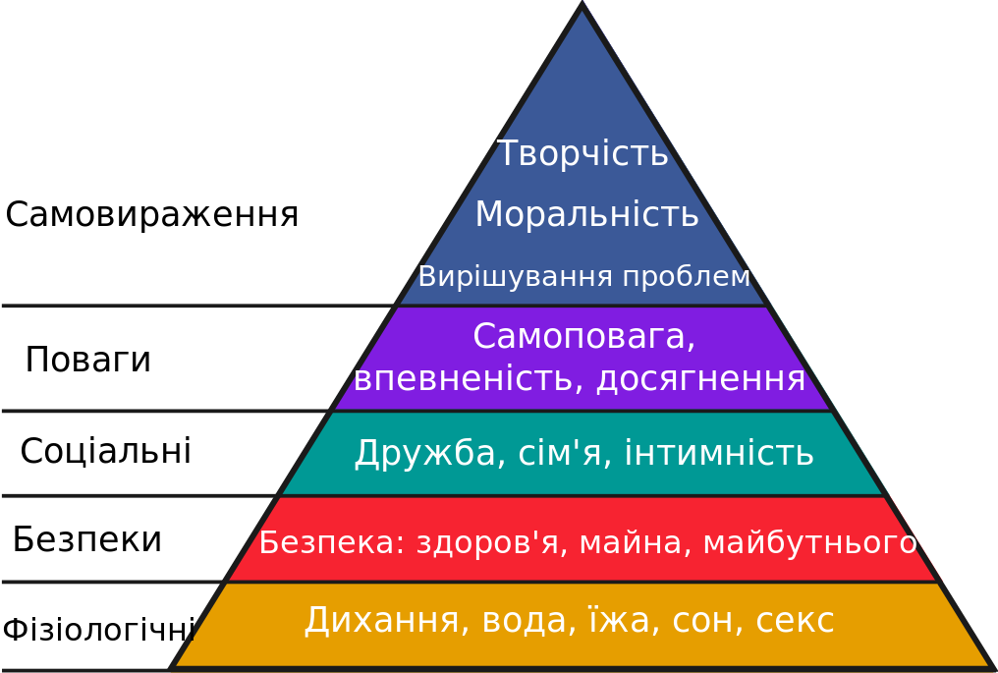

Slide 6
Педагогіка успіху

Slide 7
про медіатекст/и і не тільки…

